Slide 1

CUENTA PÚBLICA GESTIÓN 2025
Hospital Geriátrico
Paz de la Tarde
Referente Nacional en Rehabilitación Integral y Dignidad del Adulto Mayor
Dra. Alejandra Correa Llantén ‖ Directora
Servicio de Salud Viña del Mar Quillota Petorca (SSVQP) – Limache, 09 de Julio 2026

Slide 2

NUESTRA IDENTIDAD
MISIÓN Y VISIÓN INSTITUCIONAL
Nuestra Misión
Brindar atención sanitaria, principalmente en el área de rehabilitación a los adultos mayores beneficiarios del sistema público de salud, de la jurisdicción del Servicio de Salud Viña del Mar Quillota Petorca y otros Servicios de Salud.
A través de las especialidades de Medicina Interna, Geriatría, Traumatología, Odontología y Unidades de Rehabilitación. De esta manera, mejorar la calidad de vida de los adultos mayores, tanto física como mental, para una reinserción familiar, social y laboral.
Nuestra Visión
Ser reconocidos como un Hospital de Especialidad en el año 2028, enfocados en la rehabilitación del adulto mayor, a través de un trabajo en conjunto con el Servicio de Salud Viña del Mar Quillota Petorca mediante el Rediseño de Red y los indicadores de los Compromisos de Gestión, para así ser considerados el mejor Hospital de rehabilitación del adulto mayor del país.
Cuenta Pública Gestión 2025
Hospital Geriátrico La Paz de la Tarde

Slide 3
METAS SANITARIAS 2025
EVALUACIÓN DE DESEMPEÑO Y GESTIÓN DEL CUMPLIMIENTO
Ley 19.664 (Personal Médico)
Ley 18.834 (Personal No Médico)
* Análisis de Incumplimiento: Derivado del recorte presupuestario y retrasos de gestión del SSVQP en la adquisición centralizada de ayudas técnicas (GES) y la ausencia de especialista en Otorrinolaringología (218 interconsultas externas no resueltas.
Cumplimiento Sanitario Ley 19.664/18.834
Fuente Estadísticas SSVQP

Slide 4
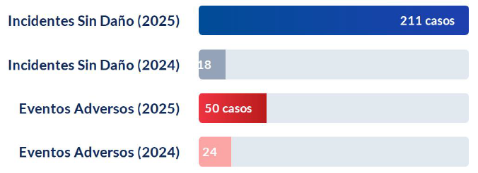
CALIDAD Y SEGURIDAD DEL PACIENTE
ACREDITACIÓN E INCIDENTES DE SEGURIDAD (IRSP)
Robustecimiento del Reporte IRSP
Estado de Acreditación Vigente
El Hospital mantiene plenamente vigente su registro como prestador institucional acreditado en calidad ante la Superintendencia de Salud bajo la Resolución Exenta IP/N°3610 del 31 de mayo de 2024.
Cumplimiento del Plan de Mejora: 70% de actividades ejecutadas en 2025.
El rediseño del sistema de vigilancia mixta (búsqueda activa de incidentes) aumentó exponencialmente el volumen de reportes, demostrando una altísima sensibilidad preventiva:
Feria de Calidad y Cultura Preventiva
Se realizó la feria de promoción de prácticas seguras con la participación de 96 funcionarios (equivalente al 73% de la dotación activa en jornada), distribuidos en 9 stands informativos.
Del total de 261 eventos intrahospitalarios: 58% Medicación, 16% Caídas, 7% Lesiones por Presión (LPP).
Unidad de Calidad y Seguridad de la Atención
Fuente Plataforma MI.SSVQ.CL

Slide 5
HOSPITALIZACIÓN Y REHABILITACIÓN
EGRESOS, ESTADA PROMEDIO Y FUNCIONALIDAD GERIÁTRICA
Indicadores de Atención Cerrada (Hospitalización)
Medición de Impacto Funcional (Índice Barthel)
El trabajo interdisciplinario sincronizado de enfermería, TENS y profesionales de rehabilitación permitió un salto masivo en la rotación y eficiencia de camas:
El 100% de los pacientes hospitalizados son evaluados al ingreso y egreso para medir el grado de independencia funcional en actividades básicas de la vida diaria.
Incremento Neto de Egresos Hospitalarios (562 en 2025 vs 393 en 2024
+43%
Mejoría Funcional Lograda: 45% de los egresados
Mantenimiento de Funcionalidad: 55% de los egresados
Reducción del Promedio de Días de Estada (30,7 días en 2025 vs 41,5 en 2024)
+35%
Egresos por Edad (562 totales)
60-69 años: 162 / 70-79 años: 203 / 80-89 años:162 90-100 años: 36
Subdirección de Gestión del Cuidado y Equipos de Rehabilitación
Índice Barthel Clínico Obligatorio

Slide 6
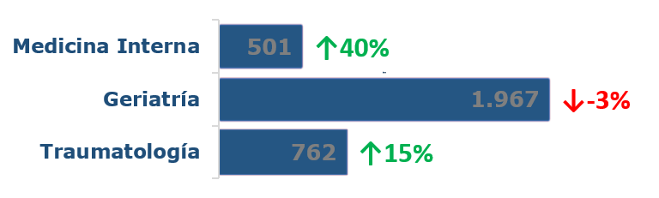
GESTIÓN ASISTENCIAL
ESPECIALIDADES MÉDICAS Y ODONTOGERIATRÍA
Consultorio de Especialidades
Modelo Odontogeriátrico Cerrado
La atención ambulatoria en Geriatría (incluyendo Oncogeriatría y Prehabilitación), Traumatología, Medicina Interna y Medicina General alcanzó un total de 3,230 atenciones (un 6% de aumento frente a 2024)
Modelo pionero que aplica odontología mínimamente invasiva (tratamiento manual de caries y rebasados protésicos) directamente en la cama o silla de ruedas del paciente hospitalizados.
Aumento de Ingresos a Tratamiento: +23% (434 pacientes en 2025 vs 353 en 2024).
Aumento de Altas de Tratamiento: +18% (557 altas en 2025 vs 474 en 2024).
Consultas y Controles: 5.507 atenciones totales (+37% de incremento).
Innovación: Implementación del cribado bucal OHAT junto a fonoaudiología.
Subdirección de Gestión Asistencial
Datos Fuente: Estadísticas HGPT

Slide 7
GESTIÓN DE LA DEMANDA - SOME
LISTA DE ESPERA Y PRODUCCIÓN DE PRESTACIONES SIGGES
Citaciones y Agendamientos Totales en el periodo 2025
Distribución de Lista de Espera por Especialidad
17.644
Comportamiento histórico y corte al 31 de diciembre de 2025:
Aumento en Gestión de Interconsultas (4.584 en 2025 vs 3.318 en 2024)
+38%
Producción SIGGES 2025:
Prestaciones GES válidas registradas: 1.302
Prestaciones NO GES registradas: 1.186
*Nota Crítica: el 41% de la lista de espera total corresponde a Otorrinolaringología. Al no poseer el especialista en el hospital, su resolución depende exclusivamente de compras del SSVQP.
Gestión de Registro e Información SOME / SIGGES
Datos Fuente: Estadísticas HGPT

Slide 8
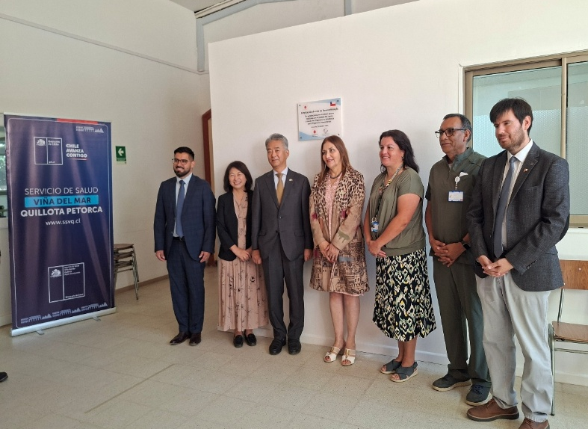
INNOVACIONES Y PROYECTOS
AMPLIACIÓN FONOAUDIOLOGÍA Y TECNOLOGÍA
Alianza estratégica con Japón
La Dirección del hospital gestionó la adjudicación de fondos APC de la embajada de Japón, culminando con la inauguración oficial en diciembre de 2025 del nuevo módulo de Fonoaudiología.
Habilitación de 3 salas de terapia individuales y grupales.
Construcción de sala de audio especializada.
Impacto: Aumento del 35% en atenciones de fonoaudiología en el año (6,170 atenciones totales en 2025).
Rehabilitación e impresión 3D
Adquisición e instalación de impresora 3D integrada con Terapia Ocupacional para confección de órtesis y adaptadores diarios a bajo costo.
Hitos de Innovación y Proyectos de Infraestructura
Convenio de cooperación internacional – Embajada de Japón

Slide 9
GESTIÓN FINANCIERA
COMPORTAMIENTO PRESUPUESTARIO DE INGRESOS Y GASTOS
Ingresos Percibidos
Gastos Devengados
Los ingresos del periodo aumentaron un 10,8% en comparación con el periodo 2024, sumando financiamiento para el desarrollo operativo:
El gasto total fue administrado bajo principios de eficiencia, priorizando remuneraciones de personal y bienes y servicios de consumo.
Presupuesto y Estado Financiero Integrado
Fuente: Unidad de Contabilidad y Finanzas HGPT

Slide 10
GESTIÓN DE LAS PERSONAS
ESTRUCTURA DE DOTACIÓN Y ÉXITO EN CONTROL DEL AUSENTISMO
Dotación del Establecimiento
Histórica Reducción de Ausentismo
El total de trabajadores dependientes en el hospital asciende a 183 funcionarios con la siguiente distribución legal:
La implementación sistemática del plan de calidad de vida laboral, programas preventivos de conflictos (PPC) y el fortalecimiento técnico de las jefaturas lograron bajar fuertemente las licencias médicas:
Disminución del promedio de ausentismo anual (29,0 días en 2025 vs 41,9 días en 2024)
-12,9d
Hitos 2025: 100% contratos ingresados a plazo a SIAPER Contraloría
Comparativa con la red: El índice de ausentismo del Hospital es 2,6 días menor que el promedio general de hospitales de la red del SSVQP.
Subdirección de Gestión de las Personas
Fuentes: Sistema SIRH / SDGP SSVQP

Slide 11
ESTUDIO DE PREINVERSIÓN (EPH)
AVANZANDO HACIA LA COMPLEJIZACIÓN
El EPH es el análisis técnico estratégico para justificar legalmente el rediseño y cambio de especialidad hacia un centro de alta complejidad en rehabilitación.
Estructura del Estudio (Prefactibilidad)
Inversión inicial aprobada en el Banco Integrado de Proyectos (código BIP 30131830-0 )
$237.3M
Abril 2024
Postulación inicial al proceso EPH
1
Nov 2024
Asignación código BIP por MIDESO
2
2025
Desarrollo de los 7 módulos técnicos
3
Futuro
Aprobación e inicio de etapa de Diseño
4
Estudio Preinversión Hospitalaria
Código BIP 30131830-0

Slide 12
¿Dudas o sugerencias?
Su participación activa es fundamental para retroalimentar la gestión pública, identificar brecha de servicio y continuar mejorando la calidad asistencial para las personas mayores.
Contacto de OIRS
Teléfono: (33) 2294801
22.133 consultas totales atendidas en 2025
Dirección Física
Caupolicán 198, Limache
Región de Valparaíso, Chile
¡Muchas gracias por su atención!

